Slide 1
INTERAKTIVNÍ WEBOVÉ APLIKACE
Pro učitele prvního a druhého stupně ZŠ a nižních gymnázií

Slide 2
Obsah
KAHOOT
Registrace/Přihlášení
Tvorba testu
Spuštění testu
Princip funkce a zobrazení
Tipy a triky
SOCRATIVE
Registrace/Přihlášení
Tvorba testu
Spuštění testu
Vyhodnocení
Tipy a triky

Slide 3
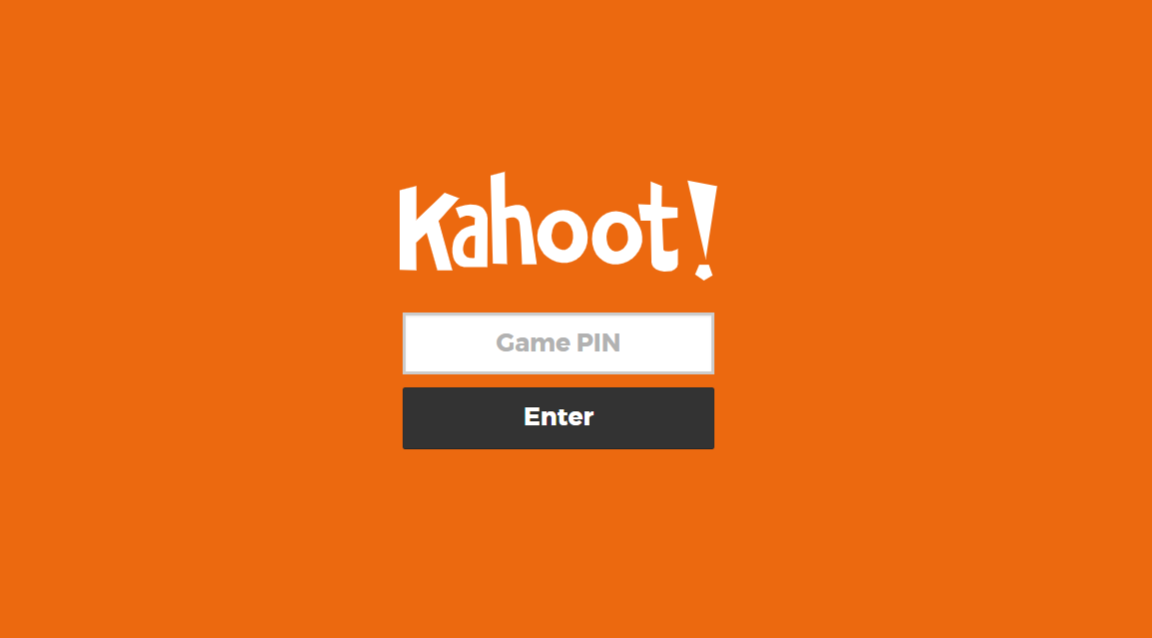
KAHOOT
Kahoot! je webová aplikace pro tvorbu interaktivních testů.
Funguje na principu individuálního, nebo skupinového kvízu.
Učitel spustí test na hlavním počítači s projektorem, kde se zobrazují otázky.
Uživatelé odpovídají na dané otázky pomocí mobilních telefonů, nebo počítačů. Uživatelé nemusí být registrováni.
Umožňuje ukládání výsledků pro pozdější evaluaci.
Umožňuje sdílení testů mezi uživateli – můžete tedy najít již hotové testy, které se mohou hodit do vaší výuky.

Slide 4
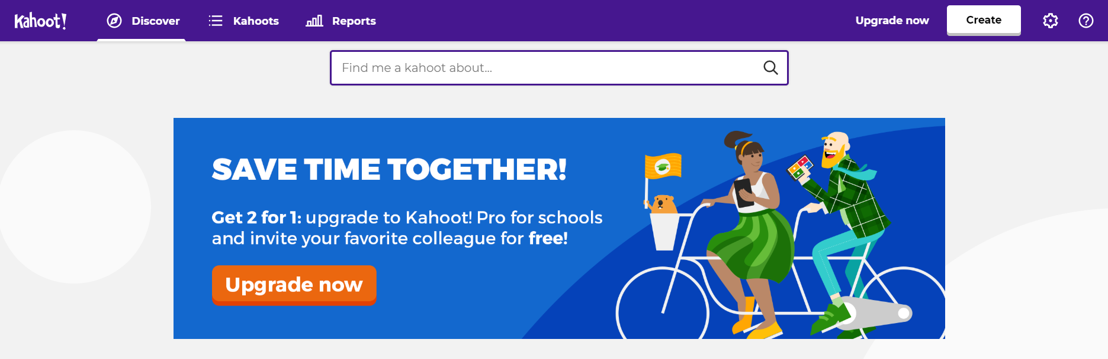
Vytvoření účtu a úvodní strana
1. Zaregistrujte/Přihlašte se na https://create.kahoot.it/
Doporučuji zařídit si email pouze pro účely používání vzdělávacích aplikací s newsletterem.
POZOR - https://kahoot.it/ slouží pouze pro přihlášení hráčů. Přes tuto adresu se nedostanete k vašemu účtu.
Zde najdete veškeré vaše vytvořené testy.
Reports automaticky ukládají výsledky již proběhlých kvízů.
Tlačítkem Create přejdete k vytváření vlastního kvízu.
Zde můžete vyhledávat již vytvořené testy od jiných uživatelů.

Slide 5
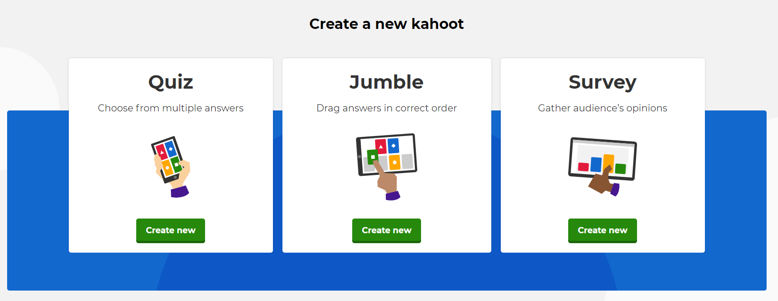
Tvorba testu
2. Na úvodní stránce klikněte na možnost Create a zvolte typ testu.
Kahoot nabízí tři možné typy testů: Kvíz s výběrem 2 až 4 odpovědi, Jumble, který funguje na principu skládání několika odpovědí do správného pořadí a dotazník.
Budeme se zabývat kvízem, protože je pro mladší děti nejvhodnější.
Vyzkoušejte si například Word Jumble od Kahootu (https://create.kahoot.it/details/word-jumble/66b9ce8a-fbbd-43b3-81e2-a5265af2a1db) nebo průzkum o využívání technologií (https://create.kahoot.it/share/technology-survey/4f8a0da7-14db-4672-9a2b-f825c9e27138)

Slide 6
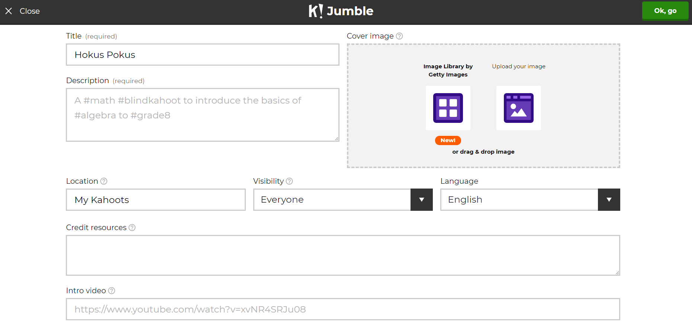
3. Proveďte základní nastavení testu
Po základním nastavení kvízu můžete přejít k tvorbě vlastního testu.
Zde se vybírá úvodní obrázek testu.
Tato možnost je zcela volitelná.
Pokud nechcete nahrávat obrázek z pc, můžete nějaký vybrat z galerie Kahootu.
Popis kvízu je povinný. Může obsahovat tagy a slouží k vyhledávání veřejně sdílených testů a snazší orientaci.
Sem patří název testu.
Zde můžete nastavit dostupnost kvízu pro další uživatele.
Testy je možné spravovat ve složkách například dle předmětu.
Jako jazyk můžete zvolit i češtinu, bohužel to neovlivní nastavení prostředí. Jde jen o orientační označení pro vyhledávání mezi kvízy. Prostředí Kahootu je kompletně v anglickém jazyce.
Na tomto místě můžete uvést použité a další zdroje. ☺
Místo úvodního obrázku můžete použít i úvodní video.

Slide 7
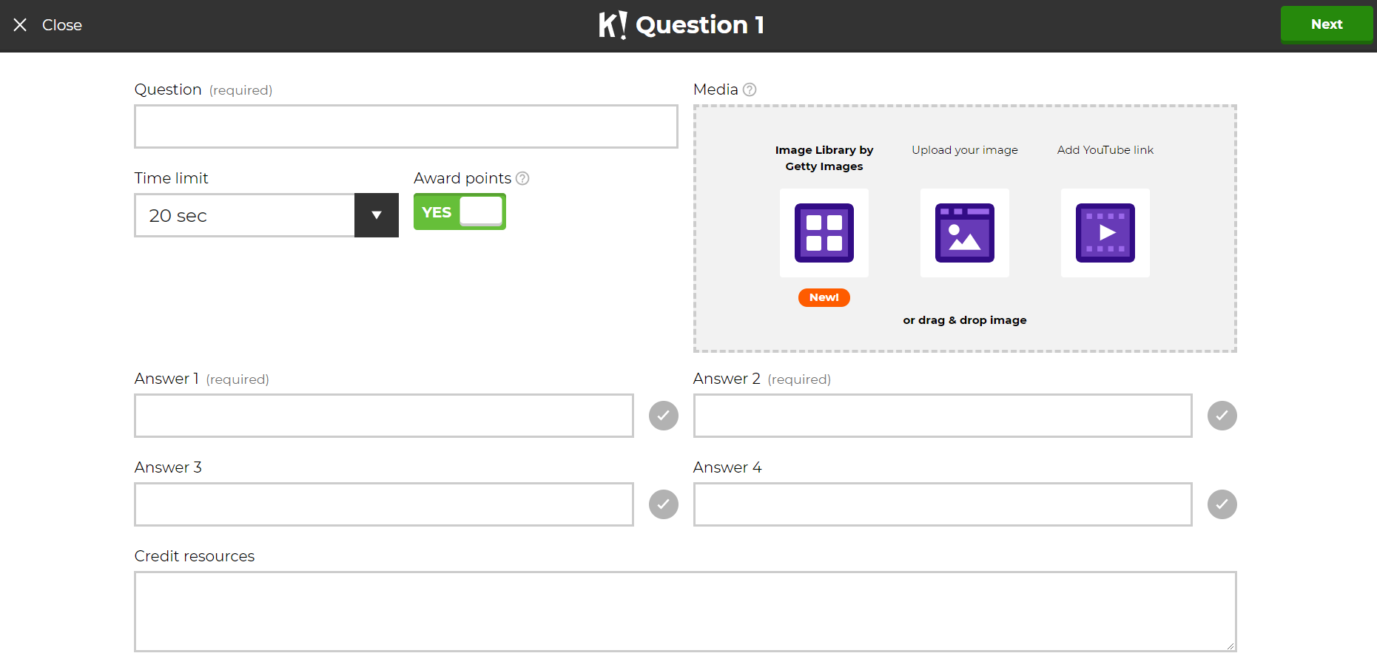

4. Vytvořte otázky a odpovědi
Po přidání otázky můžete přejít k další otázce. Později můžete všechny otázky editovat.
Sem vložíte zadání úkolu, případně otázku. Při hře se zadání zobrazí ještě před zobrazením odpovědí.
Zde se zobrazuje číslo aktuální otázky.
Otázku můžete nastavit jako nebodovanou.
Zde se vybírá k otázce doprovodný obrázek nebo video Tato možnost je zcela volitelná.
Obrázek i video se zobrazí ještě před zobrazením odpovědí.
Časový limit odpočítává čas daný na zodpovězení otázky. Mějte na paměti, že odpověď se nezobrazuje na zařízení hráčů. Zvažujte čas s dostatečnou rezervou, v průběhu testu už jej nemůžete prodloužit.
Minimální množství odpovědí jsou dvě, ale na výběr můžete dát až čtyři odpovědi.
Nezapomeňte označit, která odpověď je správná. Neoznačené odpovědi se počítají jako špatné.
Na tomto místě můžete uvést zdroje, nebo doplňující informace.

Slide 8
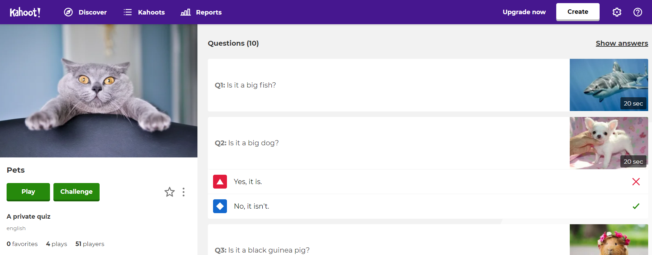
5. Spuštění a editace kvízů
Veškeré vaše vytvořené testy najdete ve složce Kahoots v hlavní nabídce.
Zde se zobrazují jednotlivé otázky v testu.
Kliknutím na Play kvíz spustíte.
Kliknutím na otázku zobrazíte nabídku odpovědí a jejich pravdivost.
Kliknutím na tyto tečky zobrazíte nastavení kvízu, které vám umožní upravit otázky, nebo vymazat test.
Challenge umožňuje nastavit čas a datum spuštění testu. Tedy umožňuje zadat test jako „domácí úkol“ na určitou dobu. V praxi to bohužel není moc využitelné.

Slide 9
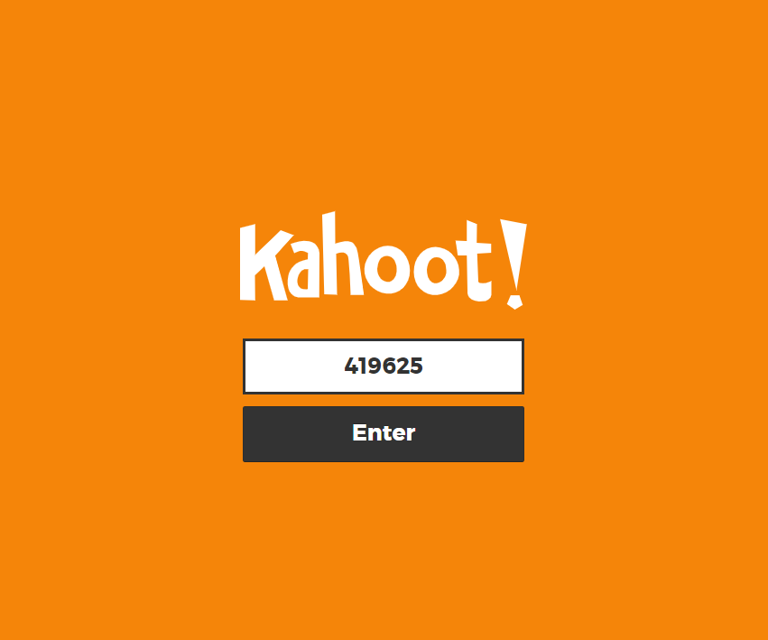
Start testu
Ve složce Kahoots na stránce https://create.kahoot.it zvolíte odpovídající test a spustíte ho tlačítkem Start.
Otevře se nabídka nastavení testu.
Po spuštění nastaveného kvízu přejdete na úvodní stranu, kde se vygeneruje kód Vašeho testu.
Tento kód hráči opíšou do jejich zařízeních. Rozhraní pro hráče se nachází na stránce https://kahoot.it/.
Mějte na paměti, že rozhraní pro hráče je jiné, než učitelské rozhraní na projektoru.

Slide 10
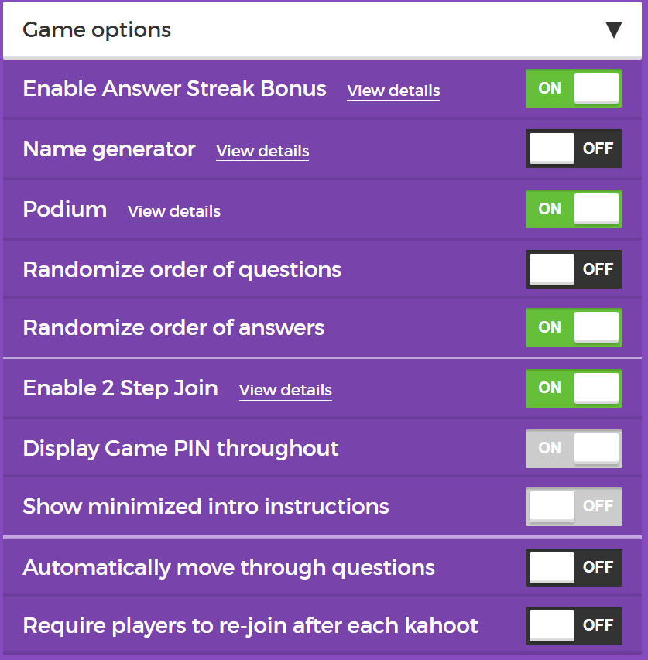
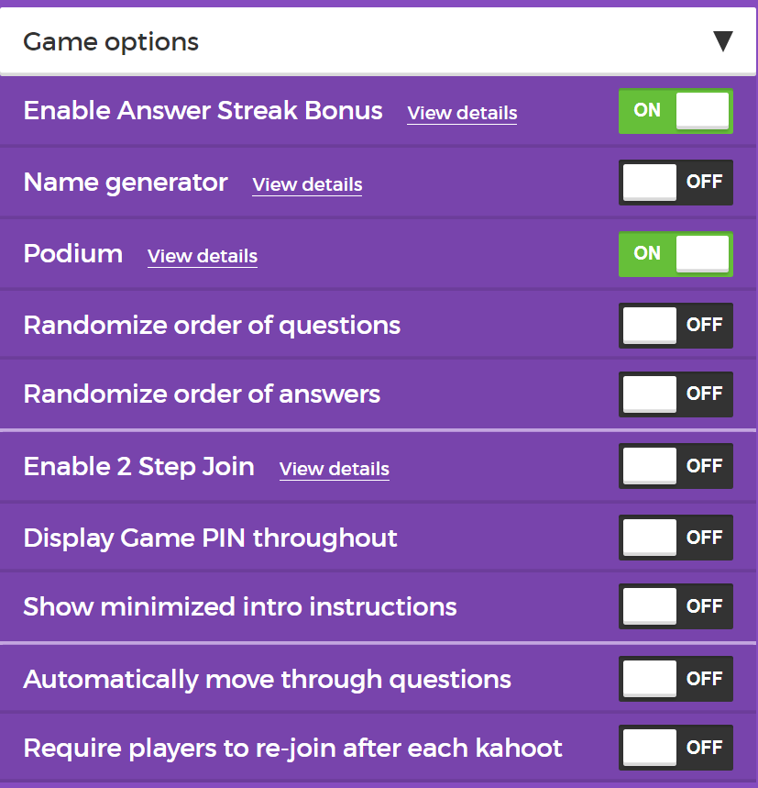
Generování přezdívek může hru výrazně urychlit, ale žáci přijdou o šanci si zvolit přezdívku sami.
Zobrazení stupně vítězů na konci kvízu.
Zvolení náhodného pořadí otázek a odpovědí záleží na typu testu.
U mladších žáků doporučuji řadit otázky podobného typu pevně za sebou.
Náhodné pořadí odpovědí je vhodné u sekvence otázek, které nemají stejné odpovědi.
Dvoufázová kontrola před spuštěním testu zabraňuje připojení uživatelů mimo třídu k Vašemu testu.
Zvolení této možnosti také automaticky povolí uživatelům připojit se zpátky v průběhu hry, kdyby jim kvíz spadnul.
Automatické posouvání otázek záleží čistě na situaci.
Možnost pro povinné opakování testu.

Slide 11
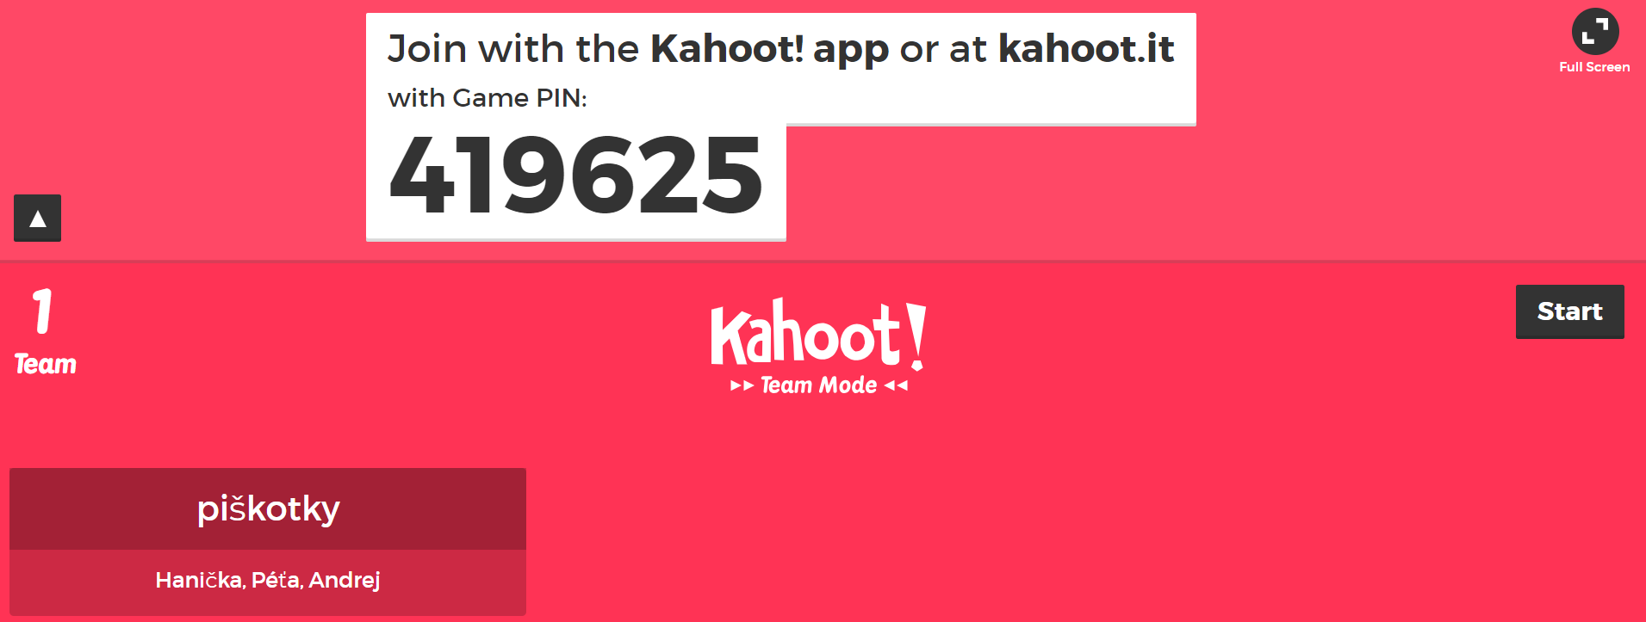
Herní kód, který musí soutěžící zadat pro vstup do hry
Počet týmů/hráčů ve hře
Start kvízu
Jména hráčů v týmu

Slide 12
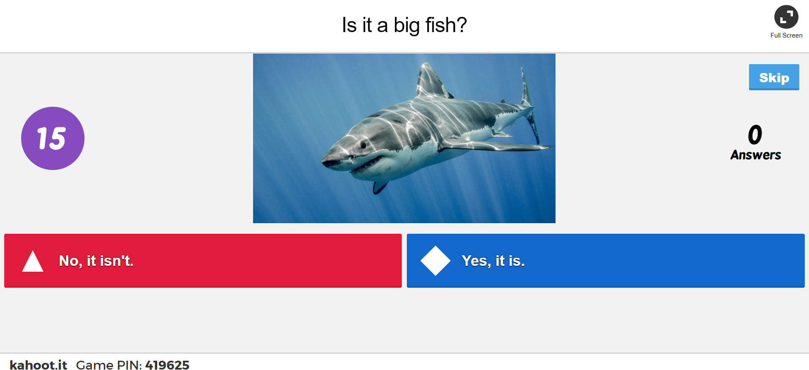
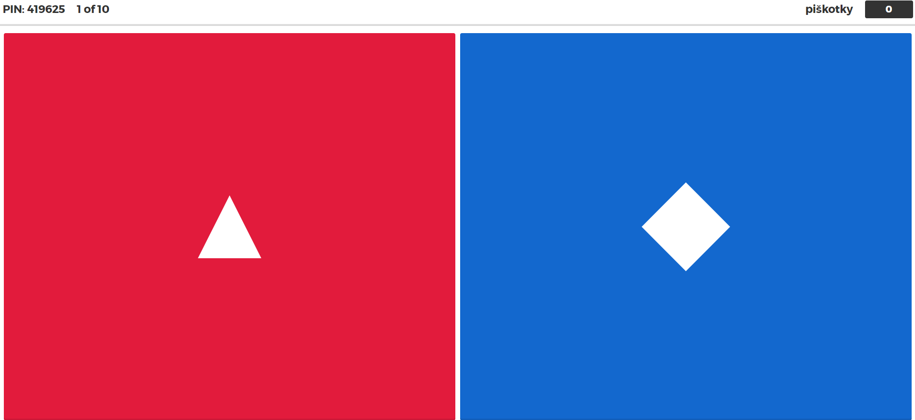
Co se zobrazí na hlavním projektoru
Co se zobrazí na zařízení hráčů
Zde běží odpočet zbývajícího času
V horní části obrazovky je otázka, která může být doplněna obrázkem.
Tlačítko Skip umožňuje přeskočit otázku. Číslo pod ním zobrazuje počet přijatých odpovědí od hráčů.
Zde se zobrazuje herní pin.
V horní části je zobrazen i pin a počet otázek v kvízu.
Hráči volí mezi možnostmi odlišenými barvou a symbolem. Otázku na svém zařízení nevidí.
Nabídka odpovědí je barevně odlišená a začíná symbolem.

Slide 13
Tipy a triky
Kahoot je bohužel vázaný na použití ve třídě. Pokud se odhlásíte od vašeho účtu, test se vypne. K použití je nutný projektor.
Kvíz většinou žáky baví, ale mladší děti dokáže rozptýlit. Je vhodné naplánovat Kahoot kvíz na konec hodiny, nebo za odměnu.
Kvíz mohou žáci spustit na jakémkoliv zařízení, které má přístup k wifi. Je zcela na Vaší preferenci, jestli povolíte použití mobilních telefonů ve výuce, nebo necháte test na počítačovou učebnu.
Opakováním kvízů se děti zábavnou formou učí. U mladších žáků doporučujeme opakovat stejný test vícekrát, s případnou změnou možných odpovědí.
Pokud máte hlučnější třídu, nadšenou do soupeření, připravte se na možnost, že mohou rušit okolní třídy.

Slide 14
SOCRATIVE
Socrative je bezplatná webová aplikace pro tvorbu online kvízů.
Učitel může po skončení testu kdykoliv zpětně nahlédnout do výsledků. Správně nastavený test může automaticky vypočítat procenta úspěšnosti a usnadnit práci se známkováním.
Uživatelé nemusí být registrováni.
Socrative umožňuje skrýt jména hráčů a zobrazovat jejich výsledky na tabuli „anonymně“ pod přidělenými barvami. Žáci díky tomu vědí, jaký byl jejich vlastní výsledek v porovnání se zbytkem třídy, ale neznají konkrétní výsledky svých spolužáků.

Slide 15
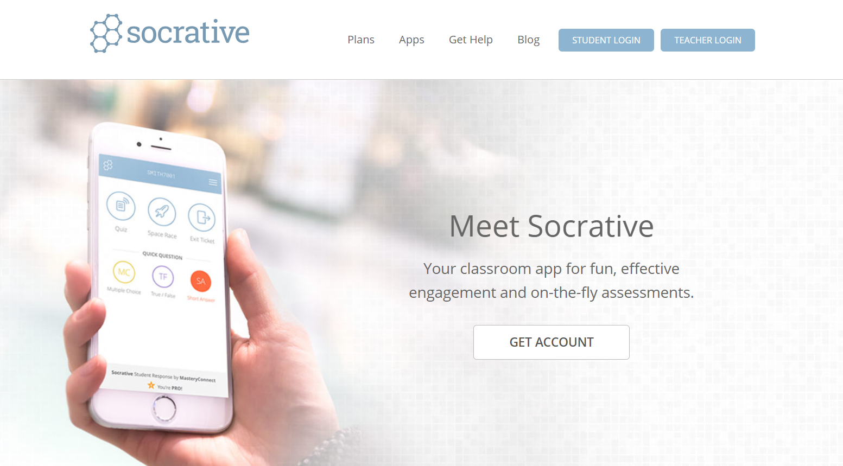
Postup tvorby testu
Hlavní stránka webu slouží jako rozcestník pro učitele i žáky.
1. Zaregistrujte/Přihlašte se na https://socrative.com/.
Zde se přihlásí studenti.
Zde se přihlásí učitel. K přihlášení je nutná registrace.

Slide 16
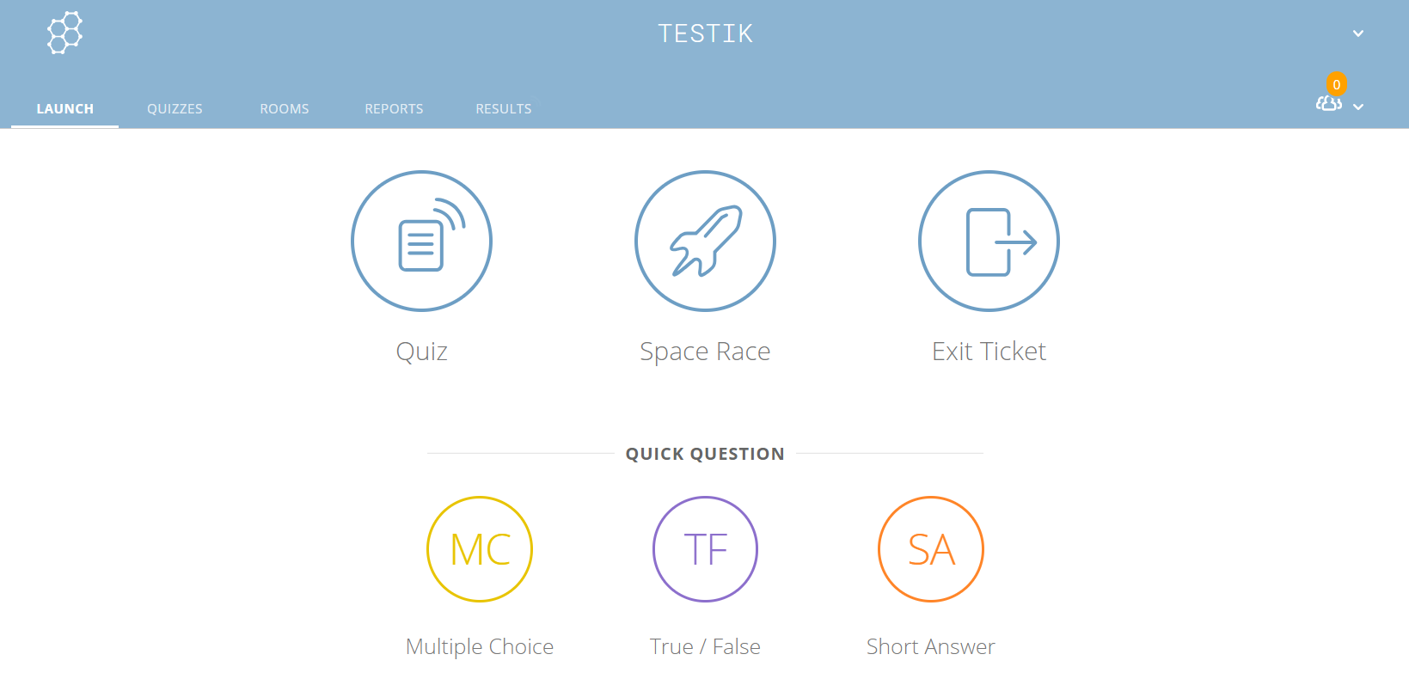
2. Pro vytvoření nového testu na úvodní stránce vyberte záložku QUIZZES
V této části můžete procházet a tvořit vaše kvízy.
Zde najdete průběh, či výsledek spuštěného testu.
Zde se zobrazuje univerzální herní kód.
V této záložce můžete spustit předpřipravené testy.
Tímto tlačítkem ukončíte probíhající test.
Při „Space Race“ stylu kvízu, uživatelé mohou sledovat svůj postup na projektoru.
Test se spouští ze serveru Socrative, což znamená, že může jet i na pozadí aplikace. Můžete spustit jeden test a mezi tím tvořit další, procházet výsledky, nebo dokonce odhlásit váš účet. Žáci mohou mít spuštěný test přístupný i z domova.
Socrative nabízí širokou škálu různých typů otázek od klasického testu s výběrem odpovědí, přes otázky typu Ano/Ne (Truth/False), po otevřené otázky.

Slide 17
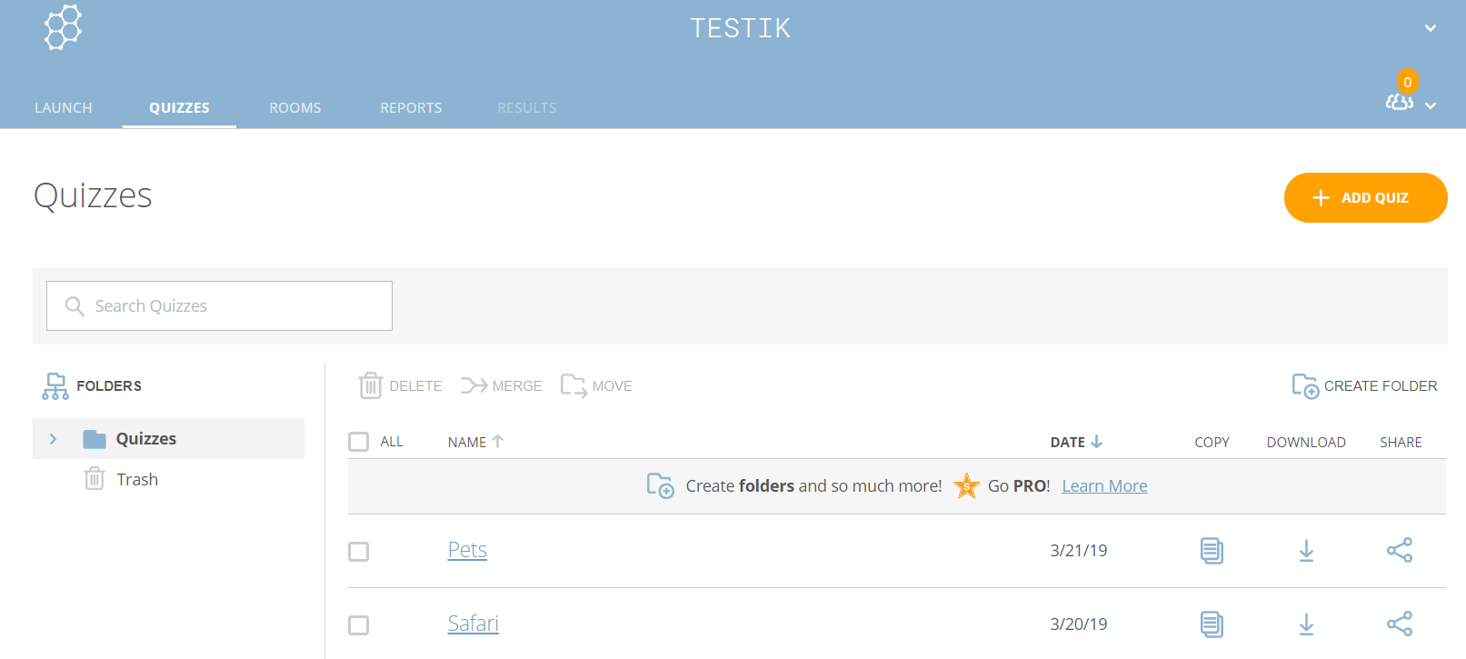
Zde přejdete k tvorbě nového testu.
Placená verze Socrative umožňuje tvorbu složek, které vám usnadní orientaci ve Vašich testech.
Pokud omylem smažete test, můžete ho najít v koši.
V této části aplikace můžete své testy procházet, případně upravovat. Test otevřete kliknutím na jeho název.

Slide 18
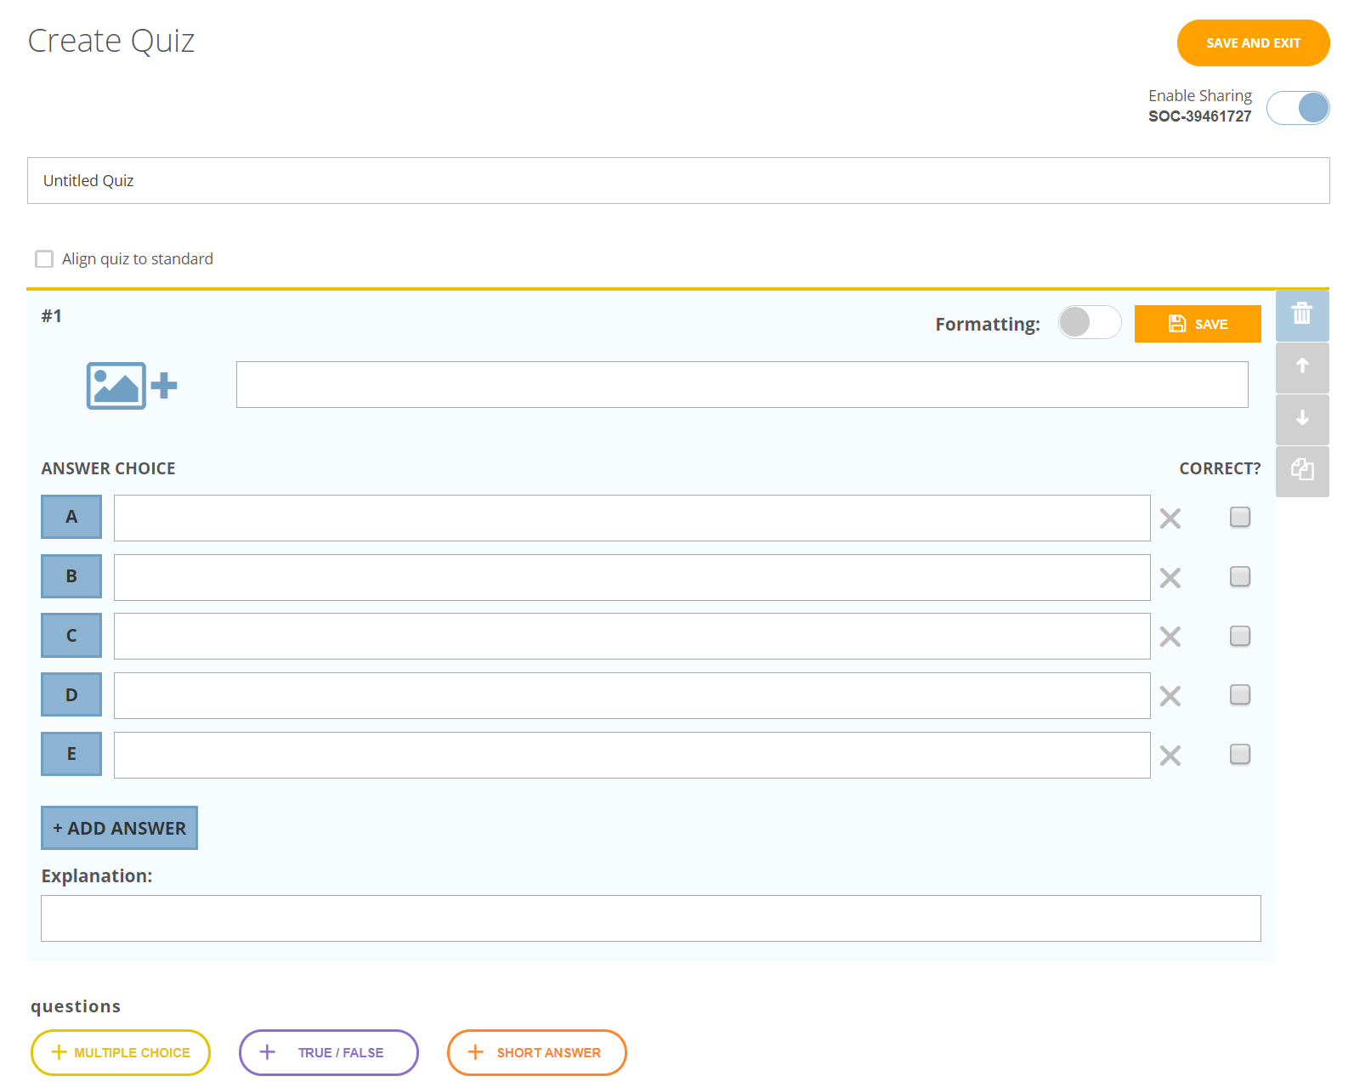
3. Vlastní tvorba testu
Zde můžete nastavit dostupnost kvízu pro další uživatele přes kód testu.
Zde můžete uložit celý test a připravit ho ke spuštění.
Sem patří název testu.
Zde se vybírá doplňující obrázek otázky.
Tato možnost je zcela volitelná.
Po uložení otázky můžete přejít k další otázce. Později můžete všechny otázky editovat.
Uzavřené otázky nemají omezený maximální počet odpovědí. Minimum jsou dvě možnosti.
Nezapomeňte nastavit, která odpověď je správná!
Další otázku přidáváte kliknutím na položky s typy otázek.

Slide 19
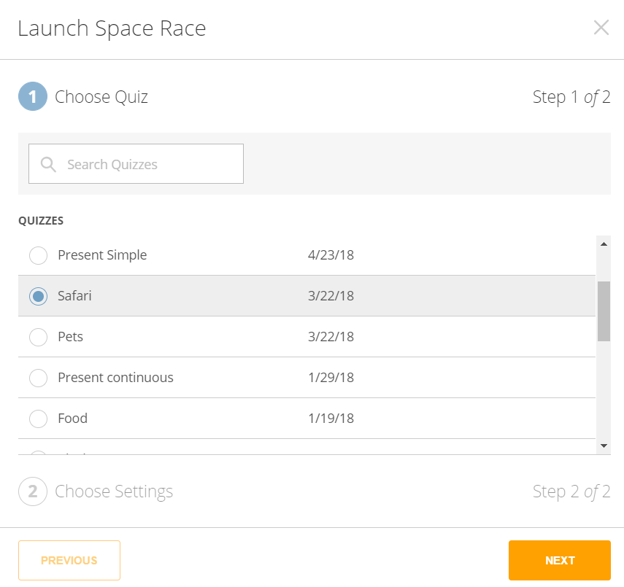
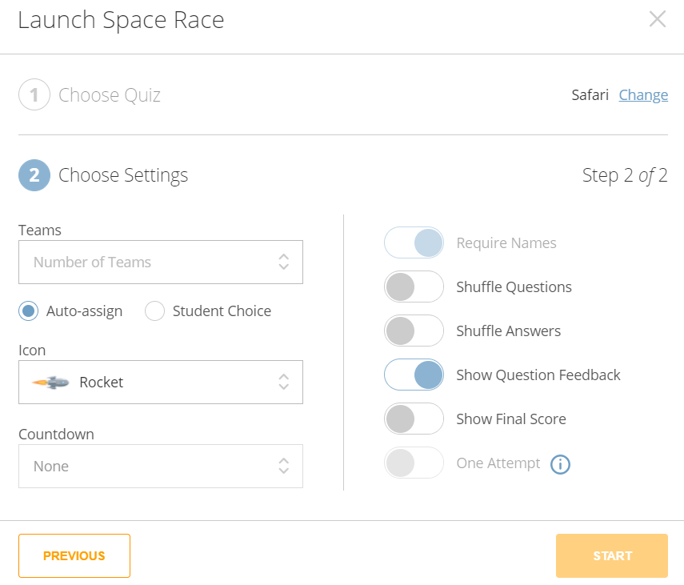
4. Proveďte základní nastavení testu při spuštění
Stejně jako Kahoot i Socrative umožňuje nastavit náhodné pořadí otázek a odpovědí.
Na úvodní stánce zvolte typ testu Space Race, nebo Quiz. Tím se otevře nastavení testu.
V druhém kroku zvolíte počet týmů. Žáci mohou testy řešit skupinově, nebo individuálně. Maximální počet účastníků je 20.
Kvíz ke spuštění můžete buď vyhledat, nebo vybrat ze seznamu.
Po každé otázce se žáku zobrazí správná odpověď a jeho výsledek.
Pro závod můžete zvolit různé ikony z nabídky. Z volená ikona se po spuštění testu zobrazí na tabuli postupu.
Odpočet není bohužel zahrnut v neplacené verzi, stejně jako možnost neopakovatelného testu.
Tato volba zobrazí na konci testu žákovo skóre.

Slide 20
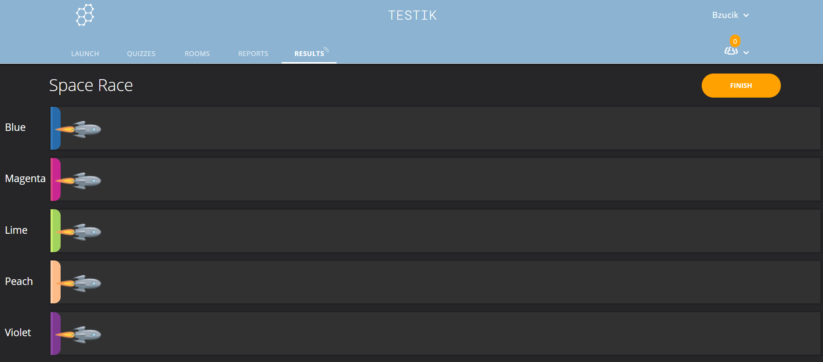
Pokud použijete typ Space Race, po spuštění testu se na Vašem pc (a projektoru) zobrazí tato stránka.
Kód místnosti si můžete nastavit sami v ROOMS a následně používat jen jeden kód. Více místností je, bohužel, placená funkce.
Kód místnosti, který musí žáci zadat pro vstup do testu.
Pohyblivé ikonky zobrazují hráčův postup v testu.
Kliknutím na toto tlačítko ukončíte test. Otevře se nabídka dalšího postupu. Zobrazení statistiky, výsledků, nebo spuštění dalšího testu.
Na projektoru se nezobrazují otázky. Každý žák může odpovídat svým vlastním tempem.
Před ukončením testu se přesvědčte, že všichni žáci již dosáhli konce testu.
Každý hráč bude mít přidělenou barvu, kterou bude po dobu průběhu testu znát jen on.

Slide 21
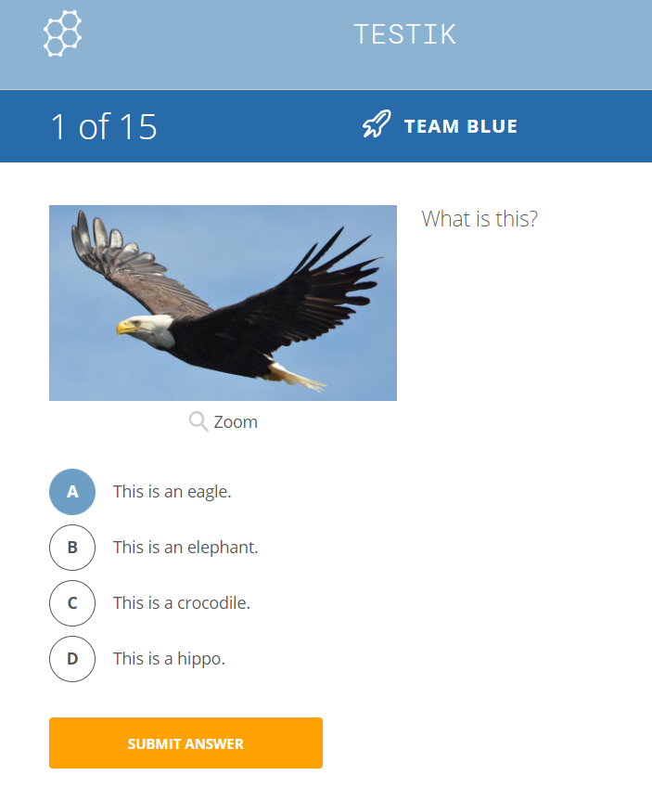
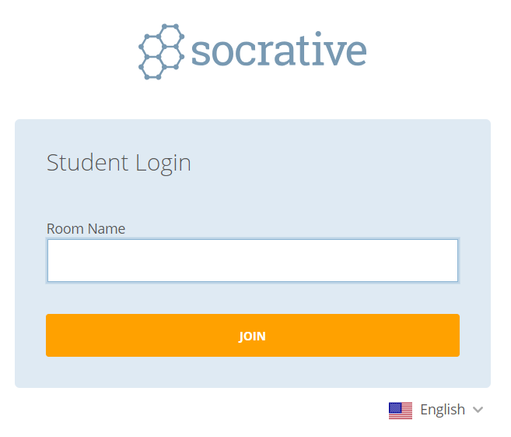
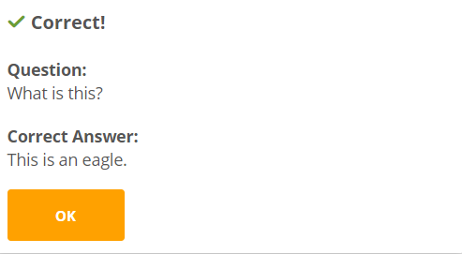
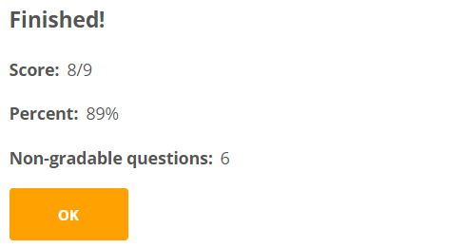
Přihlášení žáků probíhá ve na stejné stránce jako přihlášení pro učitele.
Sem žáci vloží kód herní místnosti, který se zobrazuje na stránce spuštění testu
Pokud nastavíte při spouštění testu možnost „show question feedback“, odeslání odpovědi, se uživateli automaticky ukáže, jestli odpověděl správně, případně, jaká byla správná odpověď.
Takto vypadá prostředí testu, které se bude zobrazovat na žákově zařízení.
Po dokončení testu se žákům ukáže jejich individuální skóre.

Slide 22
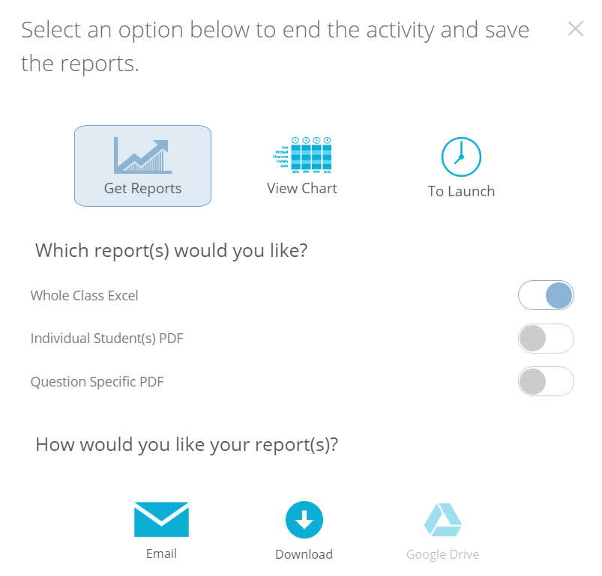
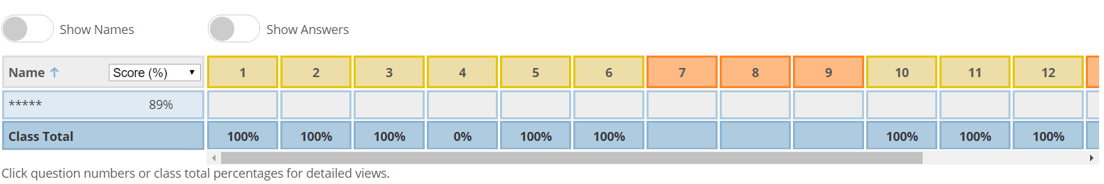
5. Vyhodnocení
Tabulka odpovědí Vám umožní projít všechny odpovědi a výsledky individuálních žáků.
Tímto tlačítkem zobrazíte odpovědi žáků. Zelená pole znamenají správnou odpověď, červená špatnou.
Po dokončení testu můžete otevřít výsledky. Tato záložka Vám umožní uložit statistiky do počítače.
Kliknutím na číslo otázky otevřete všechny odpovědi žáků a celé znění otázky.
Launch umožňuje přejít ke spuštění dalšího testu.
Zde si můžete výsledky exportovat do excelu, případně pdf.
Jména žáků zůstanou skrytá, dokud je sami neodkryjete.
U otevřených odpovědí se považují za správné pouze odpovědi, které přesně definujete. Pokud odpovídající udělá drobný překlep, nebo nepoužije velká/malá písmena stejně jako vy, jeho odpověď bude vyhodnocena jako chybná. Otevřené otázky proto volte s uvážením a kontrolujte odpovědi po skončení testu.

Slide 23
Tipy a triky
Socrative není nutné používat s projektorem. Pokud spustíte test na vašem účtu, poběží, dokud jej nezastavíte. Pokud žáci znají Room Name, mohou se k testu přihlásit například i z domu.
Testy Socrative mohou být spuštěny i na mobilních zařízeních. Pokud budete chtít používat testy tímto způsobem, pečlivě zvažte náročnost, formu a rozsah testu. Například otevřené otázky nejsou pro mobily zcela vhodné.
Vzhledem k tomu, že je Socrative zcela v angličtině, není vhodné mimo jazykové třídy používat typ otázky Truth/False. Místo nich použijte výběr odpovědí, kde nastavíte Ano/Ne.

